Slide 1
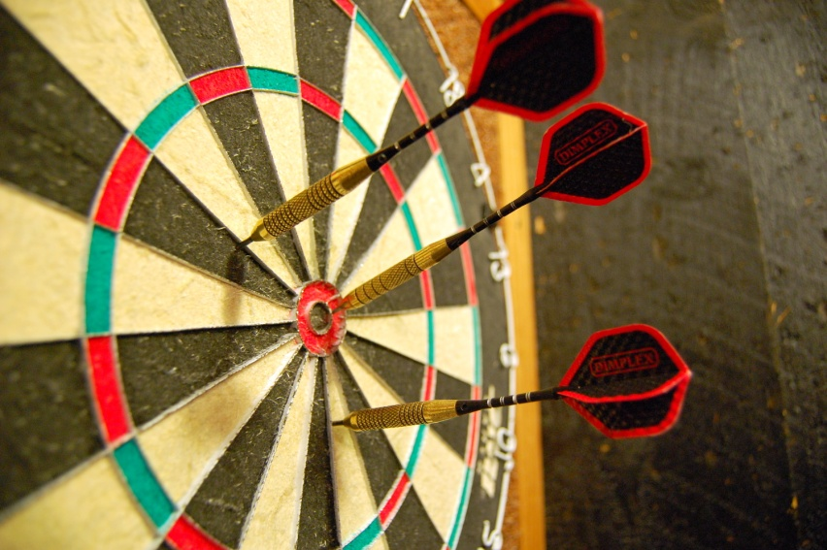
Darts Tracker
Betreuer: Prof. Dr. rer. nat. Christian Bunse
*https://de.m.wikipedia.org/wiki/Datei:Darts_in_a_dartboard.jpg

Slide 2
Gliederung
Aufgabenstellung
Meilensteine
Live Vorführung
Fazit und Ausblick
Theo. Lösung

Slide 3
Aufgabenstellung
Echtzeit Videoaufnahme einer Dartscheibe analysieren
Beobachtete Pfeile & Treffer sicher erkennen (mit OpenCV)
Punkte ermitteln und Spielern nach geltenden Regeln zuordnen
Plattform: Smartphone
Notes:
Fortsetzungsaufgabe aus dem 1. Semester

Slide 4
Meilensteine
Einstellungen
Spieler hinzufügen
Spielmodus
Manuelle Punkteeingabe
„Taschenrechner“
Falscheingaben Löschen
Erkennung Board
Referenzpunkte
Virtuelles Koordinatensystem
Erkennung Pfeile
Punkte aut. Vergeben
Background Subtraction
Spieler löschen
Punkte errechnen
Pfeilspitze ermitteln
Spieler zuordnen & Spiel fortsetzen
Spieldaten persistieren
Notes:
Alles Meilensteine aus dem 2. Semester!

Slide 5
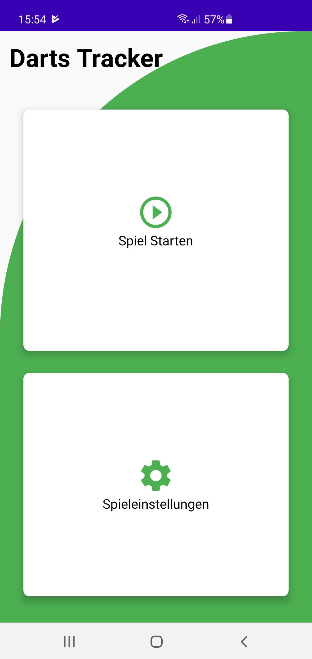
Theoretische Lösung Programmablauf
Start
Spieleinstellungen
Kalibrierung
Spielen
Gewinnen

Slide 6
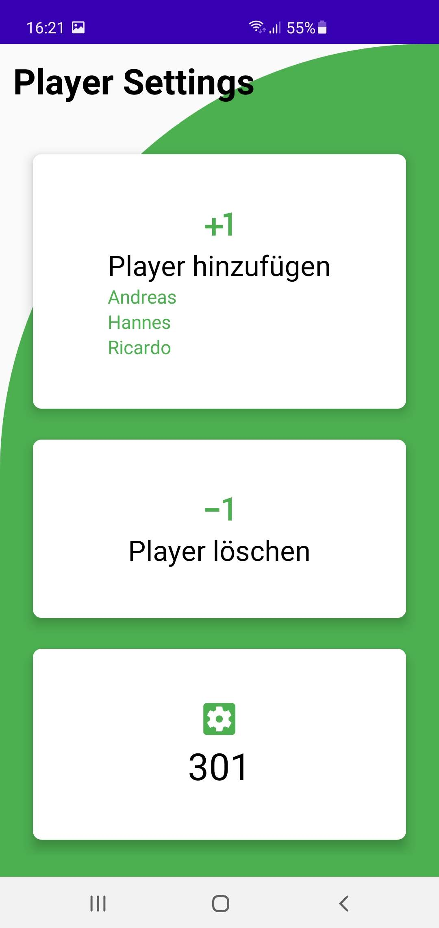
Theoretische Lösung Programmablauf
Start
Spieleinstellungen
Kalibrierung
Spielen
Gewinnen
Notes:
Spielereinstellungen und Spielmodus

Slide 7
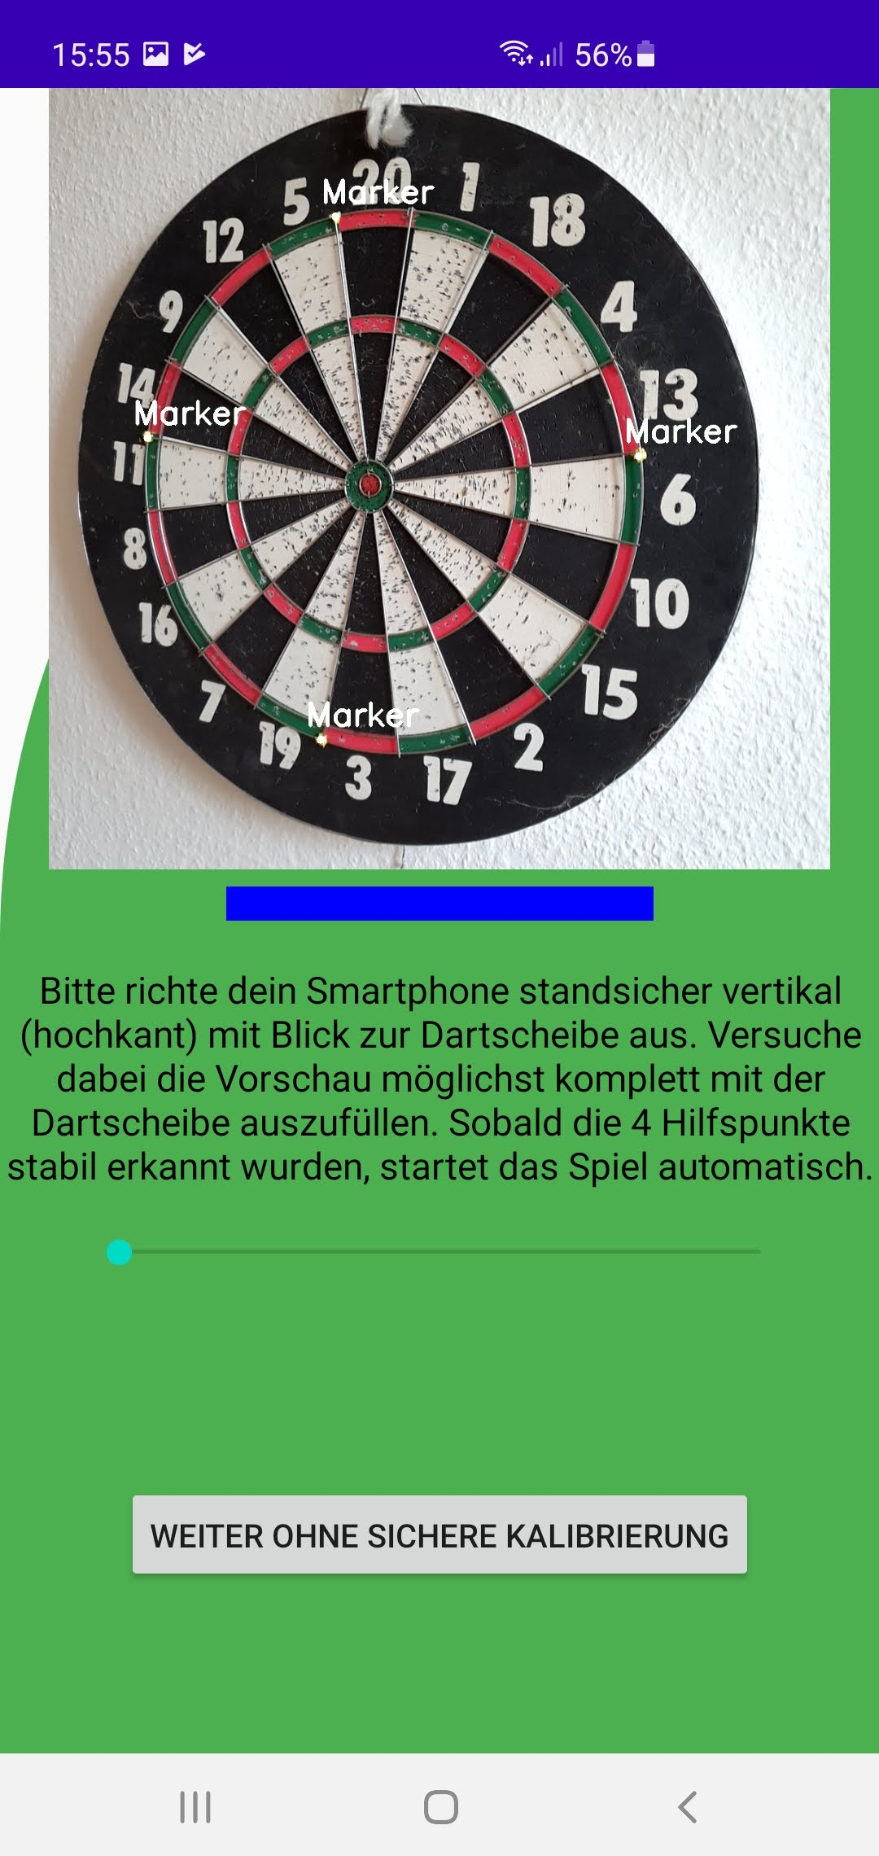
Theoretische Lösung Programmablauf
Start
Spieleinstellungen
Kalibrierung
Spielen
Gewinnen
Notes:
Ausrichtung und Zoomlevel

Slide 8
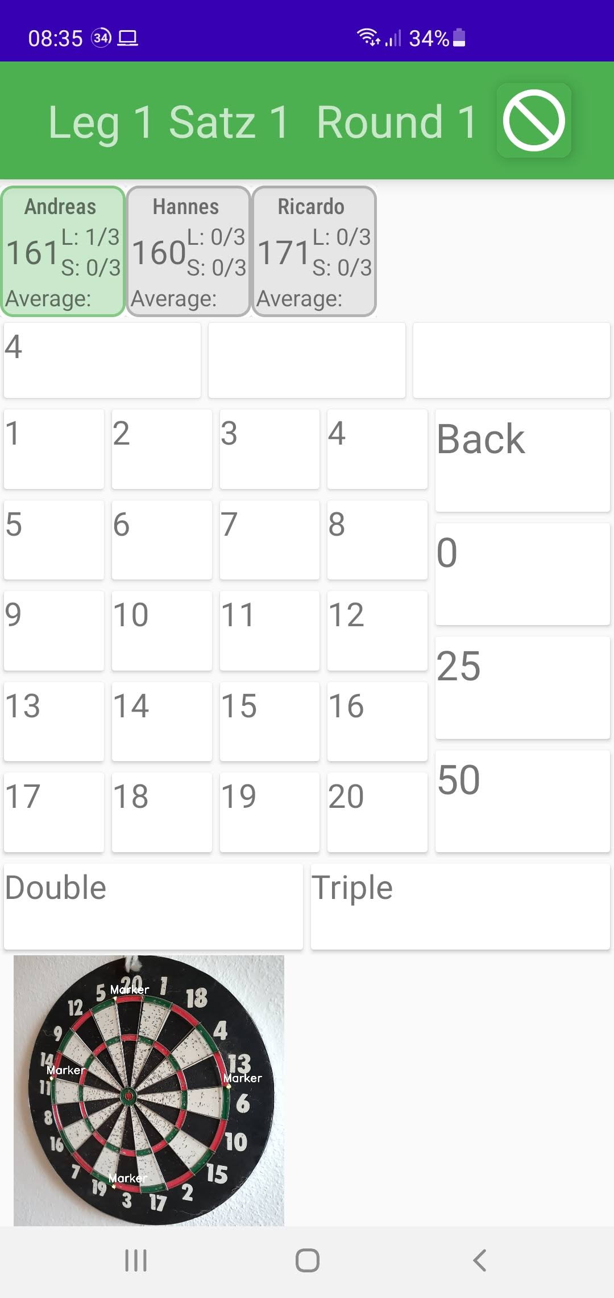
Theoretische Lösung Programmablauf
Start
Spieleinstellungen
Kalibrierung
Spielen
Gewinnen
Notes:
Taschenrechner
Wiederaufnahme von Spielen

Slide 9
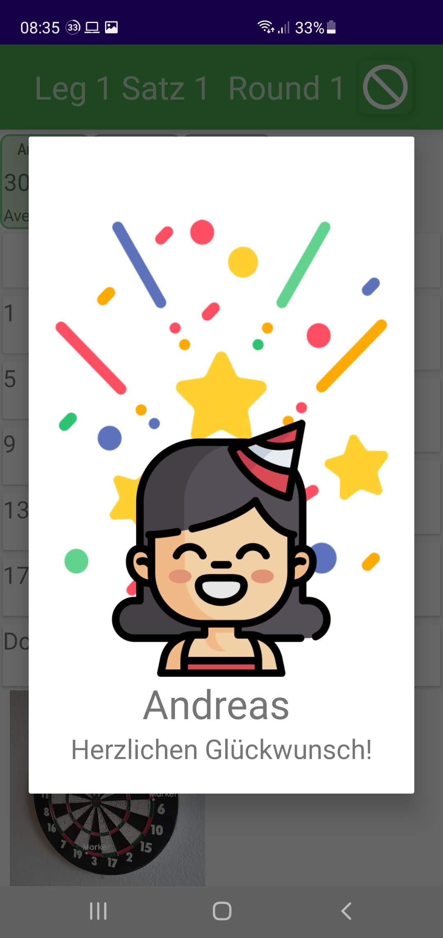
Theoretische Lösung Programmablauf
Start
Spieleinstellungen
Kalibrierung
Spielen
Gewinnen
Notes:
TODO siegerbildschirm

Slide 10


Theoretische Lösung Ablauf Live Detektion
Referenz-punkte finden
Koordinaten-
Transformation
Suche Dartpfeil
Spielwert
zuordnen
Punkte
Notes:
Handy nimmt Bilder auf
Bilder werden verarbeitet – Schritte
Punkte ermitteln

Slide 11
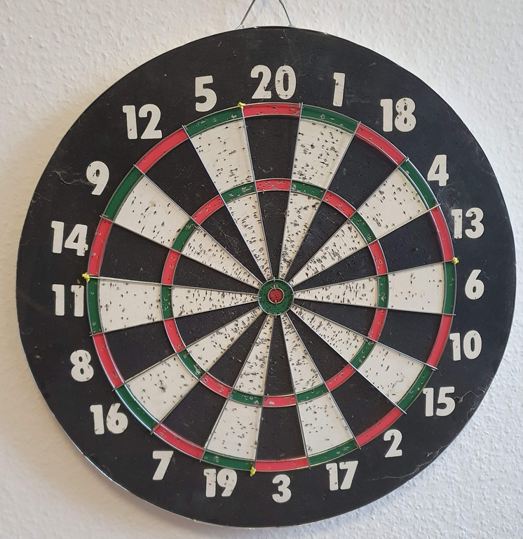
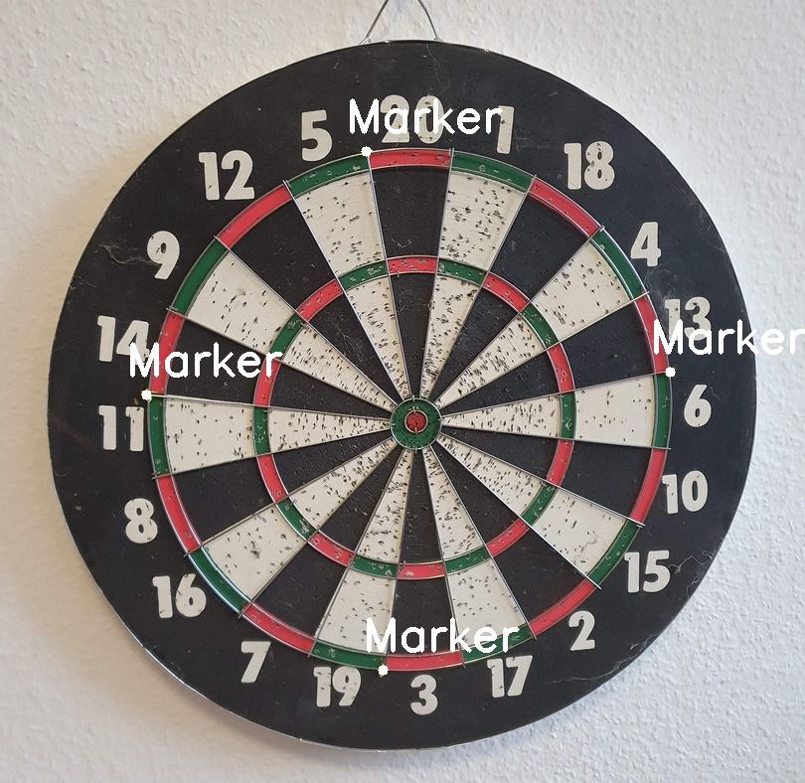
Theoretische Lösung Ablauf Live Detektion
Referenzpunkte finden
Koordinaten-
transformation
Suche Dartpfeil
Spielwert
zuordnen
Farb-
segmentierung
Visualisieren
Notes:
1. Problem: Wo auf dem Board?
Hilfestellung: markierte Punkte
Farbsegmentierung auf Gelb
Mittelpunkt der Pixelflächen
=> Koordinate Referenzpunkt

Slide 12
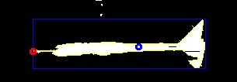
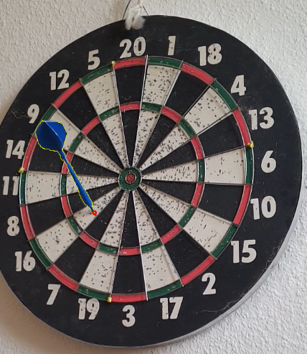

Theoretische Lösung Ablauf Live Detektion
Referenzpunkte finden
Koordinaten-
transformation
Suche Dartpfeil
Spielwert
zuordnen
Farbsegmentierung
Pixelzentrum finden
Entferntester Punkte = Dartspitze
Visualisieren
Notes:
2. Problem: Wo Dartspitze
Dart bereits über Farbsegmentierung gefunden
->Resultierende Flache
Nehme Kanten
-> Pixelzentrum finden
Suche Weitentferntesten Punkt
=> Dartspitze

Slide 13
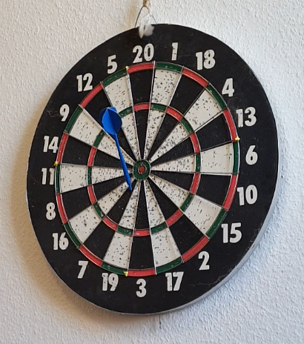
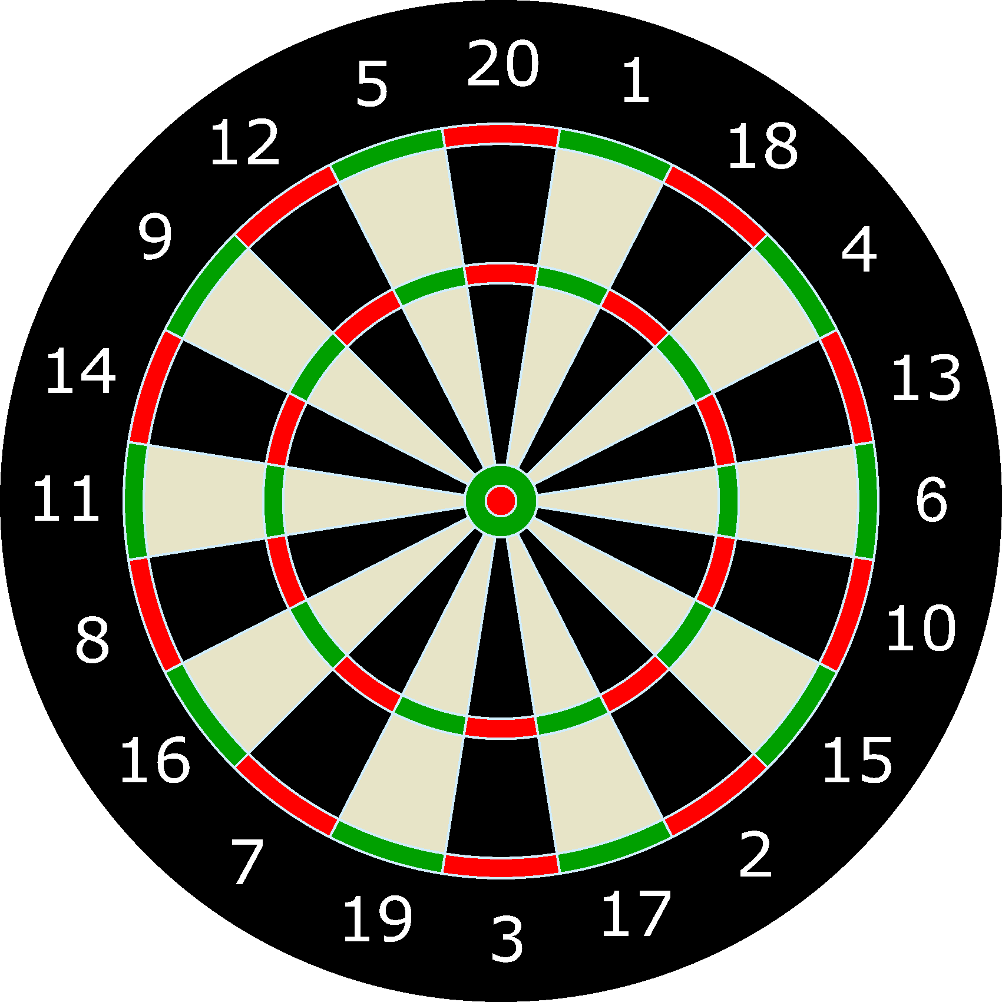
Theoretische Lösung Ablauf Live Detektion
Referenzpunkte finden
Koordinaten-
transformation
Suche Dartpfeil
Spielwert
zuordnen
Marker
Verzerrte Position der Marker
=> Transformationsmatrix
Dartspritze auf Referenzbild transformieren
Marker
Marker
Marker
Notes:
3. Problem: Dartspitze orientieren
Gefundene Dartspitze
Transformationsmatrix bilden
Über Marker
Position der Marker bekannt
Verschiebung + Skallierung + Drehung = Tranformation
Dartspitze transformieren

Slide 14
Theoretische Lösung Ablauf Live Detektion
Referenzpunkte finden
Koordinaten-
transformation
Suche Dartpfeil
Spielwert
zuordnen
Marker
Marker
Grad berechnen
Abstand messen
=> Punkte ermitteln
Marker
Marker
Marker
Marker
Marker
Marker
Notes:
4. Problem: Punkte ermitteln
Transformierte Dartspitze bekannt
Grad ermittel
Ergibt Punktbereich
Abstand berechnen
Ergibt Punktdopplung/tripplung
=> Spielpunkte

Slide 15
Fazit und Ausblick
Erste Lösungen konnten für bessere Ideen Verworfen werden
Tieferes Verständnis aufgebaut für Android OS
Kontinuierlicher Fortschritt
Leicht anpassungsfähig an verschiedene Endgeräte
Nahezu immun gegen Bewegungen des Boards oder der Kamera
Kalibrierung stets notwendig für konkretes Smartphone, verwendetes Board und Pfeile (Farbunterschiede)
Pfeile müssen einfarbig sein
Aktuell nur ein Pfeil implementiert
Genauigkeit ±0.5cm
Notes:
- Farben stets ein bisschen anders (Board, Kamera, Pfeile)

Slide 16
Live Vorführung

